Slide 1
Audit Carrefour Express
Magasin : AIN ZAGHOUAN 2
06 avril 2018
Dr Raja Bouhalfaya

Slide 2
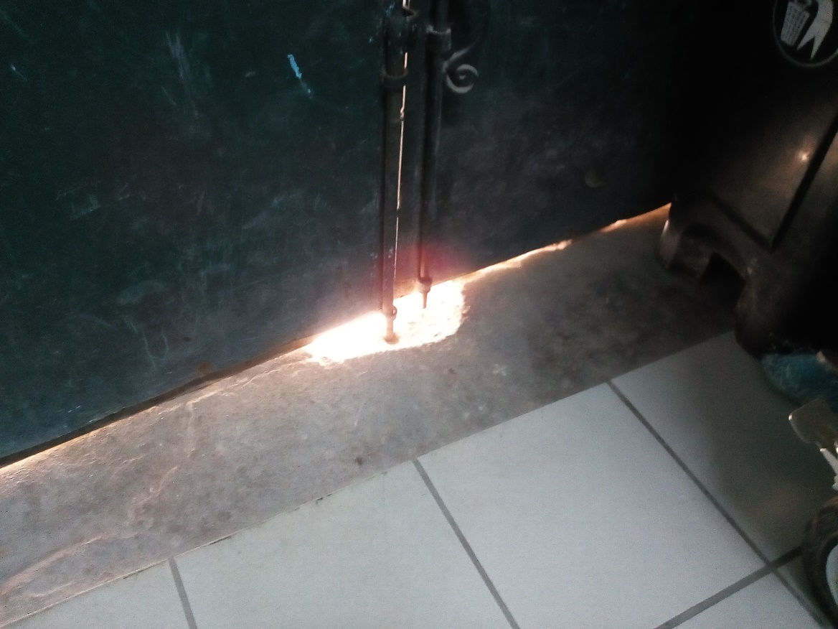
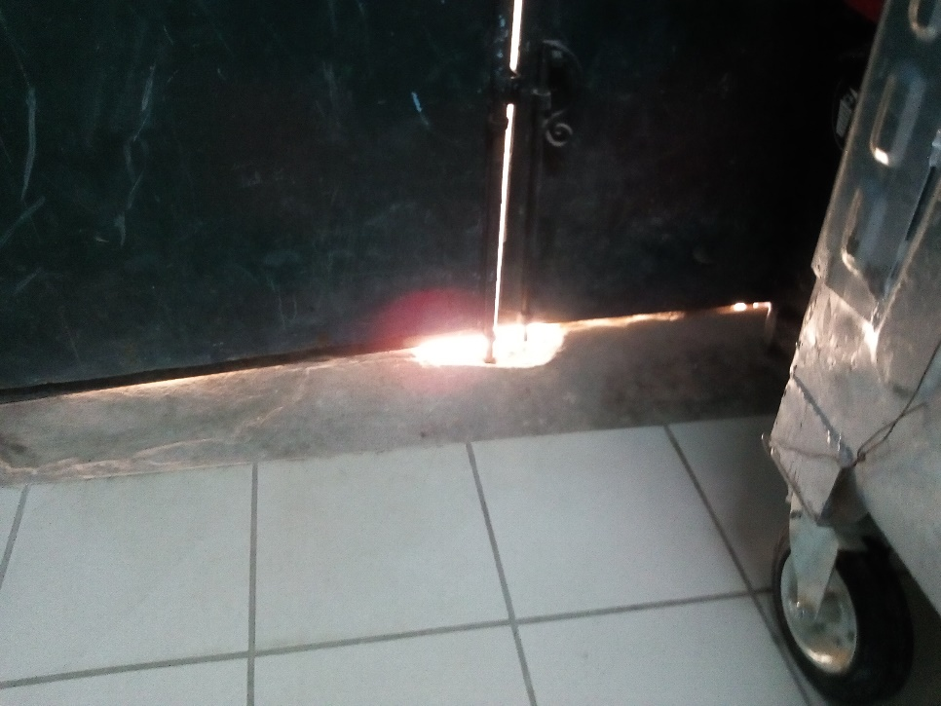
Zone de réception: La porte de la réception manquait d’étanchéité par-dessous .

Slide 3
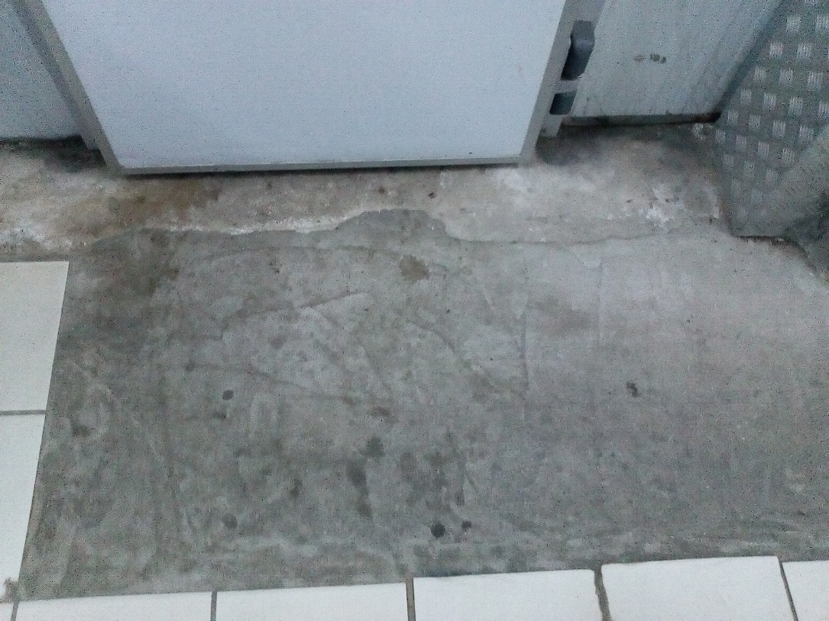
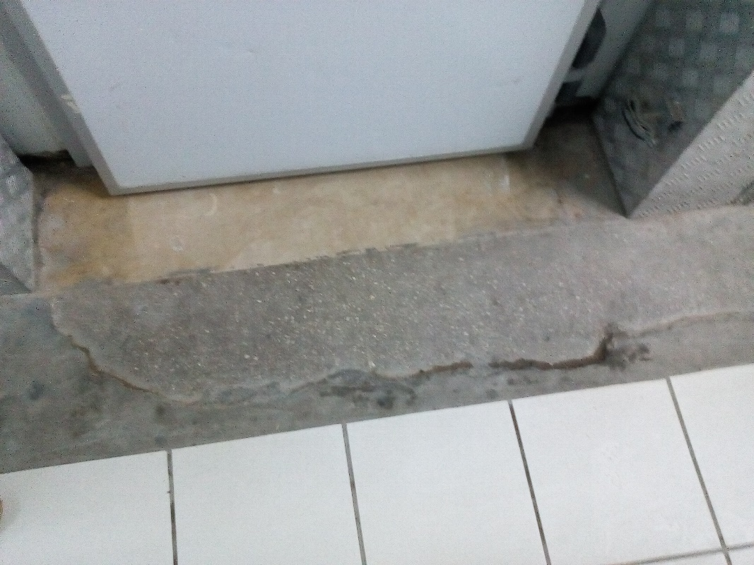
CF FLEG et PLS: Le sol était crevassé à l’entrée des deux chambres.

Slide 4
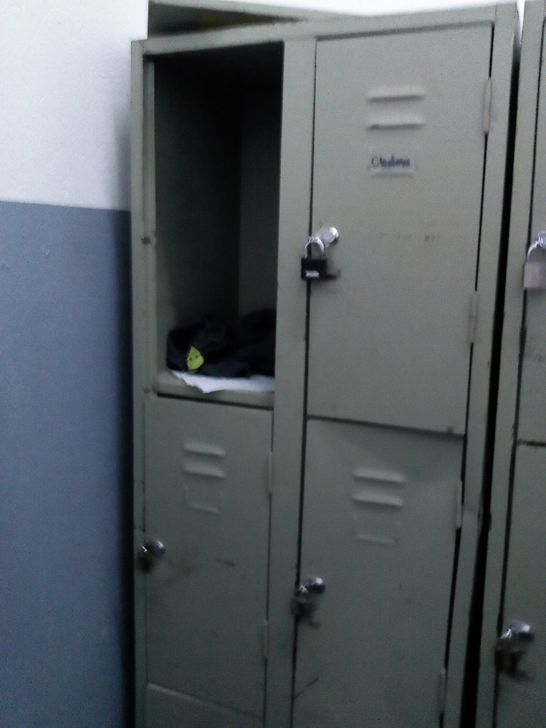
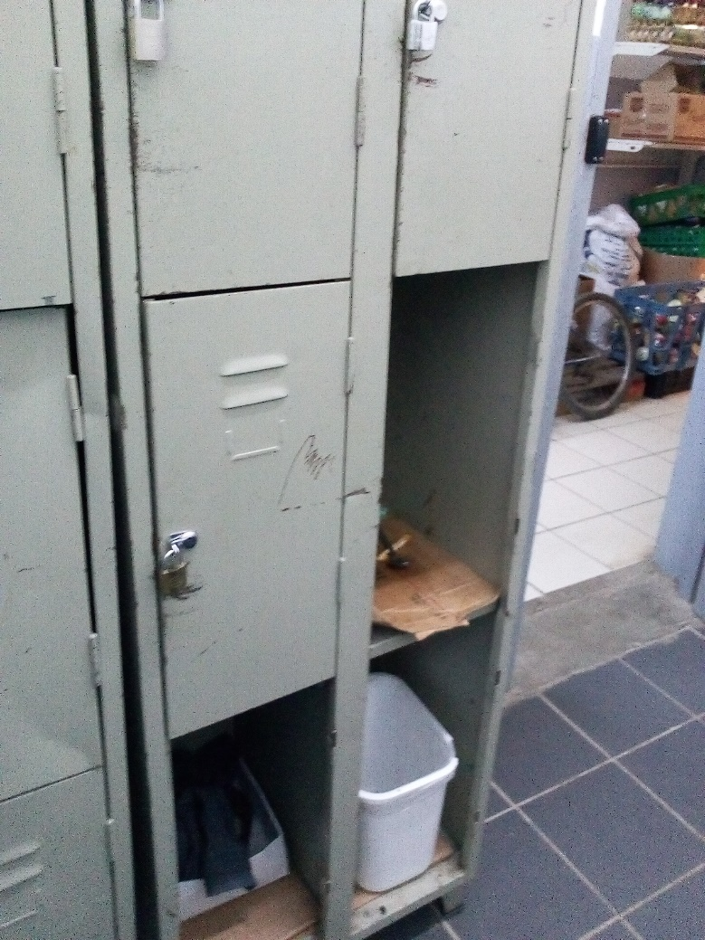
Vestiaires des femmes: certaines portières des casiers étaient démontées.

Slide 5
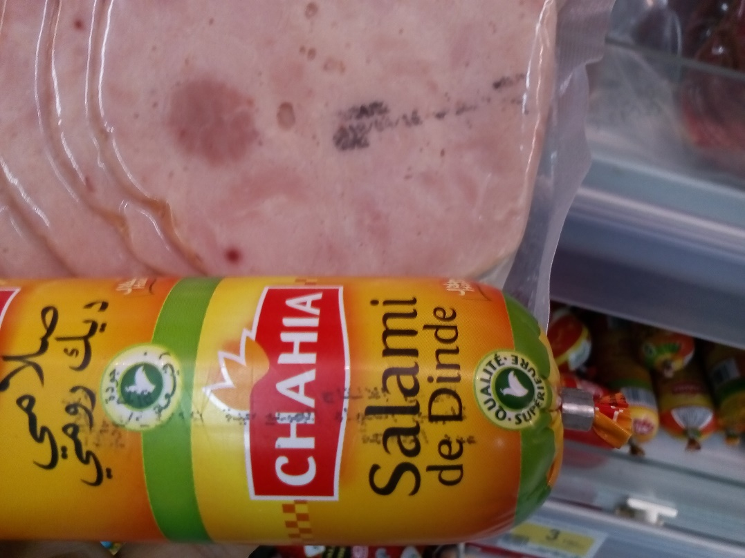
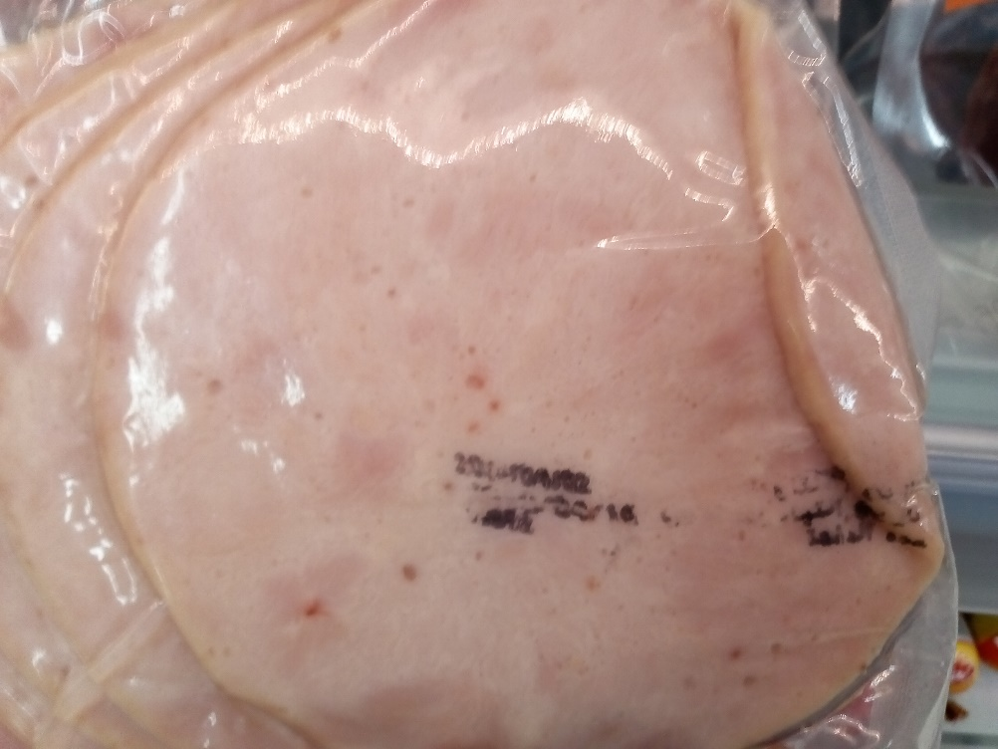
PLS : Les mentions DF ,DLC et Numéro de lots étaient illisibles sur certains produits de charcuterie du fournisseur Chahia.

Slide 6
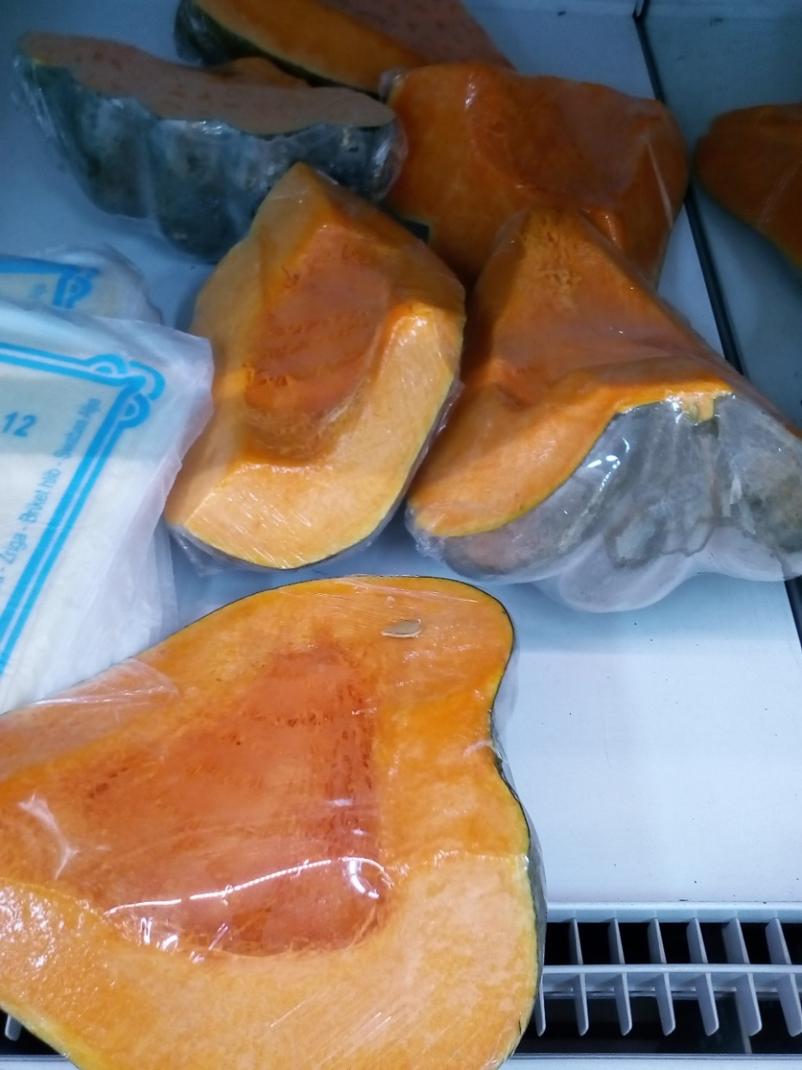
FLEG:Les morceaux de potirons découpés n’étaient pas étiquetés .

Slide 7
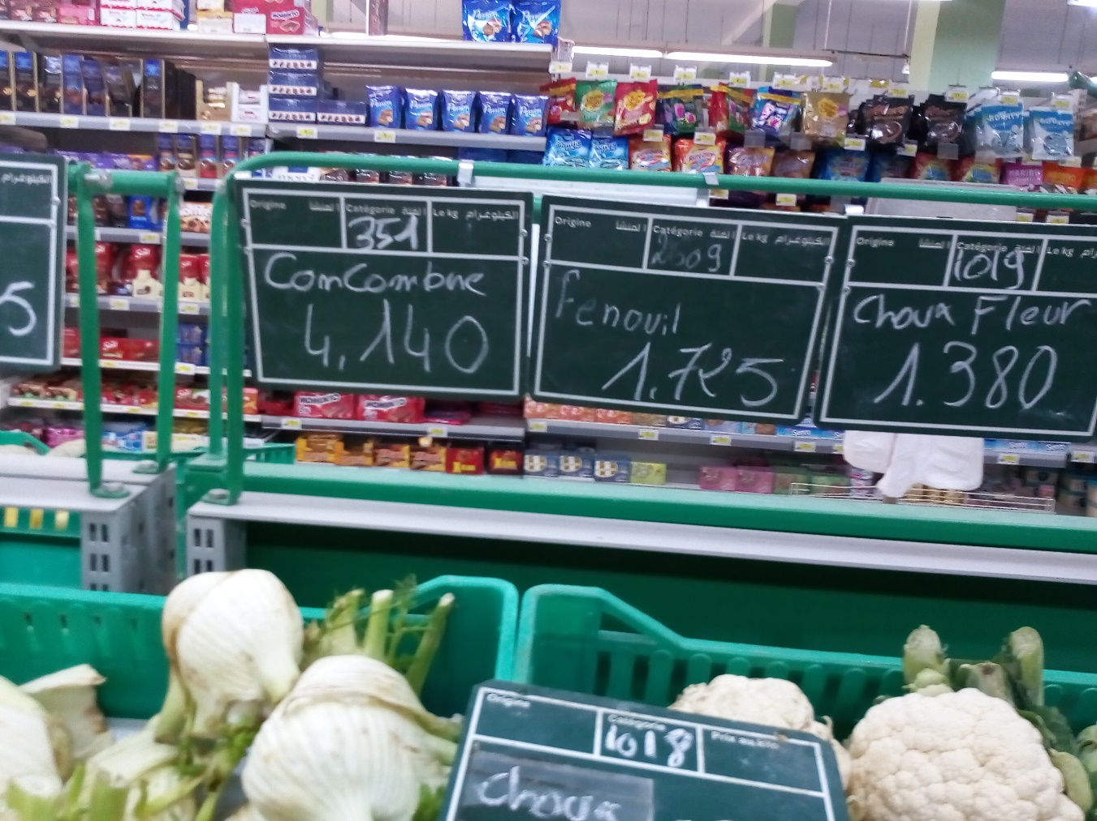
FLEG: Le balisage des produits n’étaient effectué en arabe ,seule la langue française était utilisée.

Slide 8
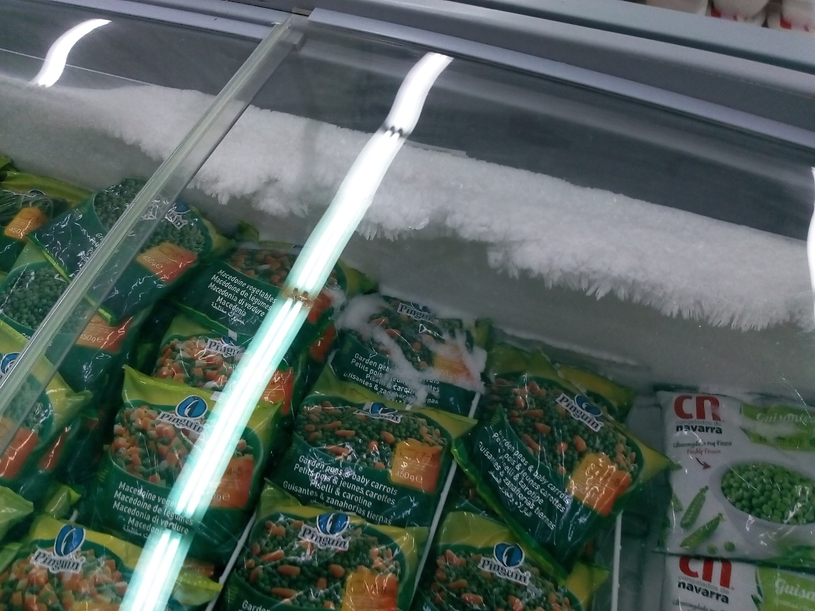
Meuble des produits surgelés: Présence de givre au niveau du meuble.

